Slide 1
Progamación I
HTML
ATI - AP

Slide 2
Contenido
Introducción general
Conceptos de HTML
Etiquetas y atributos en HTML

Slide 3
Introducción general
Una de las funciones básicas del navegador de Internet es recibir información e interpretarla para mostrarla en pantalla. Las páginas que se visualizan están formadas, fundamentalmente, por textos e imágenes, con una estructura y un formato específico.
El HTML (Hypertext Markup Language) es lo que nos permite decirle al navegador cómo debe mostrar la información: formato de los textos, colores, orden de los párrafos, etc.
La idea básica de HTML es que se usen elementos para estructurar su contenido. Esto no ha cambiado desde los primeros días de la web. Aún hoy, las páginas más viejas funcionan perfectamente en la mayoría de los navegadores modernos.

Slide 4
Conceptos de HTML
Una página web es un archivo de texto que el navegador interpreta. La interpretación será de acuerdo a símbolos y palabras claves; durante la interpretación estos signos y palabras claves generarán resultados diferentes. A las palabras o letras claves se le conocen bajo el nombre de Etiqueta (TAG).
La interpretación de la página se realiza de arriba a abajo y de izquierda a derecha, de igual manera que los occidentales leemos.

Slide 5
Conceptos de HTML
Los archivos en todo sistema se componen de un nombre y una extensión:
La extensión «.html» será la necesaria para nuestra página web.
Para crear/editar un archivo de este tipo, podemos hacer uso de cualquier editor de texto plano, como puede ser el bloc de notas, el Notepad++, etc.
Escribiremos el código correspondiente del archivo HTML utilizando las etiquetas HTML (que están más adelante).

Slide 6
Conceptos de HTML
Elementos relativos a las etiquetas:
Las etiquetas HTML se componen de un signo de menor (<) NOMBRE_DE_ETIQUETA y un signo de mayor (>).
Toda etiqueta debe cerrarse una vez abierta.
La mayoría de las etiquetas dan forma, diseñan, afectan al texto que esté contenido dentro de ellas. Se cierran la mayoría de las etiquetas con el mismo nombre que se abren, agregando una barra inclinada “/” antes del nombre.
Otras etiquetas se cierran con una barra inclinada “/” antes del “>”.

Slide 7
Conceptos de HTML
Las etiquetas llevan un nombre y pueden tener ATRIBUTOS, estos atributos definen cómo se interpretará la etiqueta. No todos los atributos son válidos para todas las etiquetas. Un atributo se define con su “nombre”, el signo de asignación “=” y el valor a asignar al atributo “valor”.
Las etiquetas que se cierran con su nombre, luego de la barra inclinada “/“, contienen elementos HTML dentro de ellas; el texto que esté dentro de ellas se vera afectado por la interpretación de la etiqueta.
Las etiquetas que se cierran en sí misma “ /> “ no contienen elementos HTML dentro de ellas, sus datos estarán dados por los atributos que tengan.

Slide 8
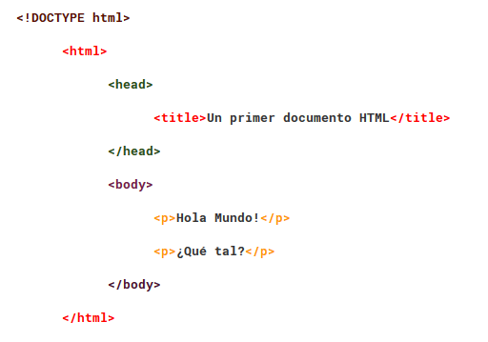
Conceptos de HTML
Ejemplo de archivo HTML
Este archivo va a ser nuestro primer ejemplo (crear el archivo con nombre index.html).
Guardamos los cambios y abrimos el archivo con un explorador web: Firefox o Chrome.

Slide 9
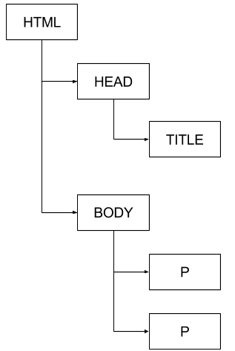
Conceptos de HTML
El ejemplo que vimos anteriormente tiene marcado con color las etiquetas que son parejas.
Es interesante notar que dentro de un elemento definido por un par de etiquetas, vienen otros elementos que jerárquicamente están dentro de estos elementos más arriba en la jerarquía.
Este modelo por jerarquías lleva el nombre de DOM (Document Object Model).

Slide 10
Conceptos de HTML
Al mirar la estructura de la página veremos que cada elemento está relacionado a otro elemento. Esto se llama una relación padre-hijo-hermano.
Un elemento que está directamente arriba de otro elemento en la jerarquía es el padre del elemento que está debajo.
El elemento que está debajo del padre se llama hijo. Cuando dos elementos son iguales en la jerarquía, se conocen como hermanos.
En cualquier página web encontrarás por lo menos cuatro elementos básicos:

Slide 11
Conceptos de HTML
Doctype:
La primera línea en el archivo con su declaración DOCTYPE (instrucción que le indica al navegador que versión de HTML es la que se está utilizando).
HTML:
La etiqueta <html> que aparece una vez al comienzo de la página y nuevamente con la barra de cierre al final </html>.
Esta etiqueta le dice al navegador que la información contenida en el documento está escrita en HTML, opuesto a otro lenguaje.
Todo el resto del contenido de la página, inclusive las demás etiquetas, aparecen entre las etiquetas de apertura y cierre de <html>.

Slide 12
Conceptos de HTML
Head:
La sección de cabecera, o <head>, de la página contiene el título de la página.
Puede incluir también información adicional que los navegadores y sistemas de búsqueda usan. Adicionalmente, la sección HEAD puede incluir información que los navegadores usan para dar formato a la página, y para agregar interactividad.
Body:
La sección de cuerpo, o <body>, de la página es donde aparece todo el contenido visible de la página, como texto e imágenes.

Slide 13
Etiquetas
Lista de principales etiquetas:
https://aulas.ort.edu.uy/mod/book/view.php?id=156560&chapterid=1978
https://www.w3schools.com/TAGS/ref_byfunc.asp

Slide 14
¿Preguntas?

